Slide 1
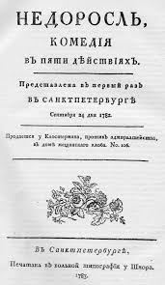
Комедия в 5 действиях

Slide 3
Правдин
Стародум
Софья
Милон
+
-
Митрофан
Простакова
Простаков
Скотинин

Slide 4
1. КЛАССИЦИЗМ ПОЯВИЛСЯ В:
1. XVI в. во Франции
2. XVIII в. в Англии
3. XVII в. в России
4. XVII в. во Франции

Slide 5
2. Запишите основные принципы классицизма
Запишите свой ответ

Slide 6
3. Какой принцип главный в классицизме?
Героев, тем, проблем
Места, времени, действия
Трех «штилей» языка

Slide 7
4. Жанр оды относится к:
Высокому жанру
Низкому жанру
Среднему жанру
К героическим стихотворениям

Slide 8
5. Кто разрушил принцип 3х «штилей»
Фонвизин Д.И.
Ломоносов М.В.
Пушкин А.С.
Державин Г.Р.

Slide 9
6. Кому посвящена ода «Фелица» Г.Р.Державина:
Елизавете Петровне
Петру I
Екатерине

Slide 10
7. Основная теме в «Памятнике»:
Поэта и поэзии
Добра и зла
Самолюбие поэта
Отношение с окружающим обществом

Slide 11
8. В честь какого персонажа была названа комедия «Недоросль»:
Милон
Митрофан
Скотинин
Простакова

Slide 12
9. К какому литературному направлению относится комедия «Недоросль»
Реализм
Романтизм
Сентиментализм
Классицизм

